Slide 1

Carlos Alberto Piñeiro Italiani
TFG Ciclo Superior DAM
Colexio Vivas 2026.
Notes:
Dar la bienvenida
Comentar sobre el nombre ‘PingU’
Comentar sobre el eslogan ‘Conecta. Comparte. Sonríe.’
Comentar sobre la app ‘ideada como red social estudiantil desde 4 ESO hasta universidad’

Slide 2

Índice de la presentación
_________________________ Introducción.
_________________________ Gestión de usuarios.
_________________________ Pantalla principal.
_________________________ Hacer publicación.
_________________________ Ver mis publicaciones.
_________________________ Vista de Usuarios.
__________________________ Seguidores.
__________________________ Seguidos.
_________________________ Perfil.
_________________________ Líneas de trabajo futuras.
Notes:
Comentar el índice.

Slide 3
1. Introducción.

Slide 4
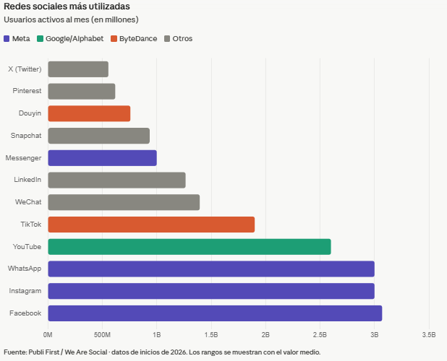
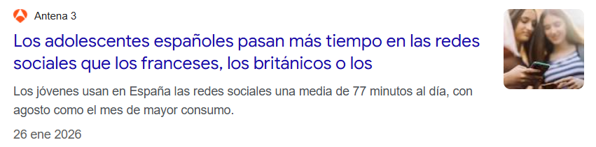
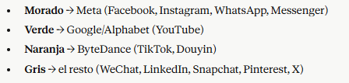

Notes:
Noticia A3 Meta, con FB, IG, WA lidera el mercado

Slide 5
2. Gestión de usuarios.

Slide 6
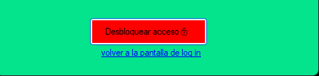
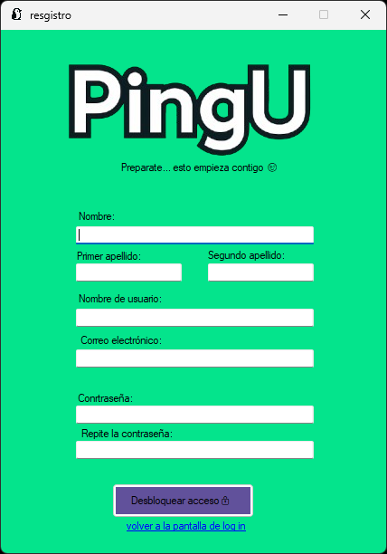
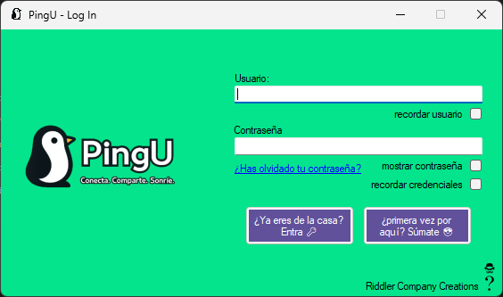
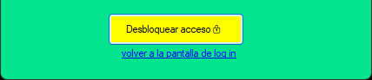
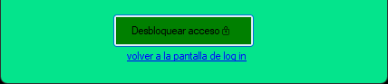
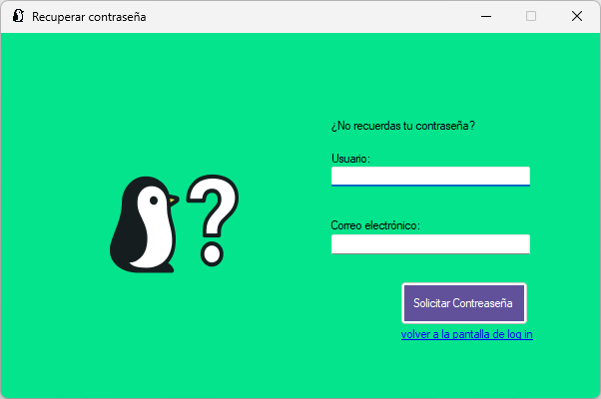
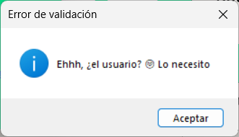

Cliente escritorio [C#]
Registro
Log in
Botón rojo: algo no se ha completado.
Botón amarillo: contraseñas no coinciden.
Botón verde: el formulario está cubierto
de forma correcta.
Recuperar Contraseña
Notes:
Log in -> ( Registro, Recuperar contraseña, Acceso a la app)
Registro -> botón de color según formulario
Recordar contraseña –> pop up user/password

Slide 7
El código de: Registro de usuario.

Slide 8
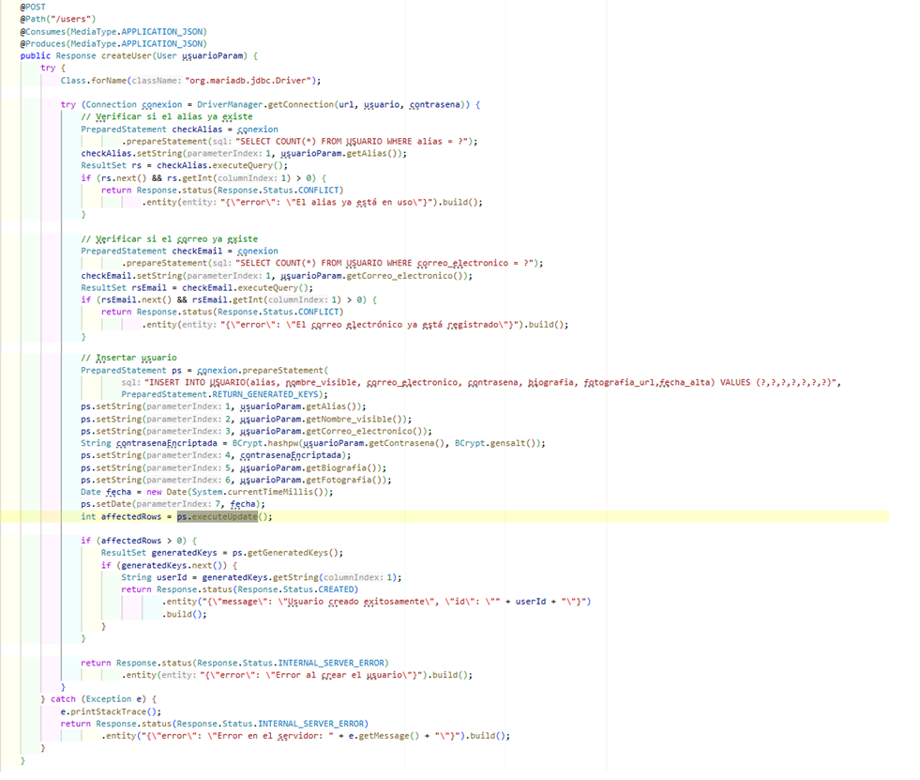

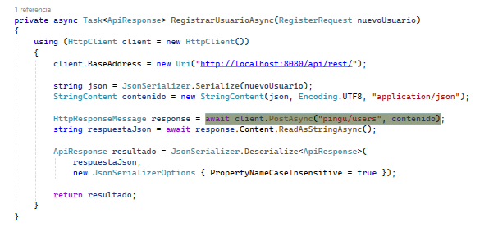
Cliente escritorio [C#]
EndPoint de la API
Notes:
Comentar el EndPoint y las funciones que lo llaman desde cada cliente

Slide 9
El código de:
Recuperar contraseña.

Slide 10

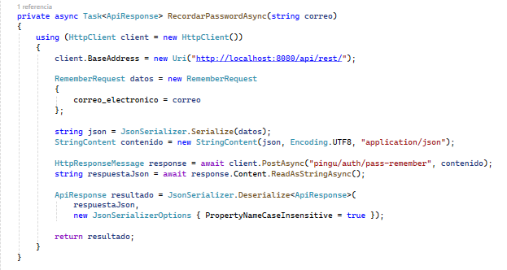
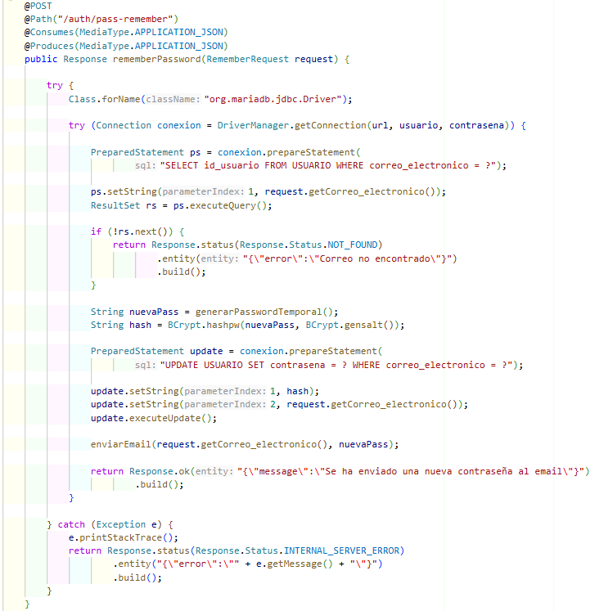
Cliente WEB [HTML / CSS / JS]
EndPoint de la API
En este EndPoint tenemos los siguientes pasos:
1- Se comprueba si existe usuario solicitado
Si existe:
2- Se genera una nueva password
3- Se encripta la nueva password
En este EndPoint tenemos los siguientes pasos:
1- Se comprueba si existe usuario solicitado
Si no existe (finaliza)
4- Se guarda en base de datos
5- Se envía al usuario

Slide 11
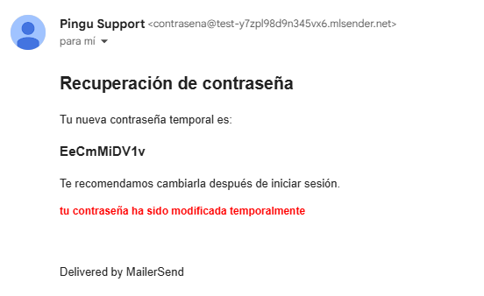
Finalmente nos llega una nueva contraseña.

Slide 12
El código de:
Log in.

Slide 13

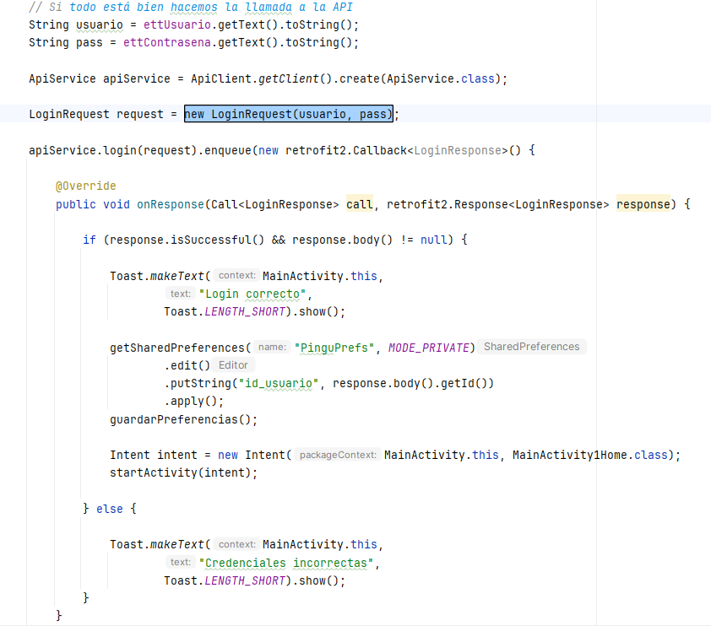
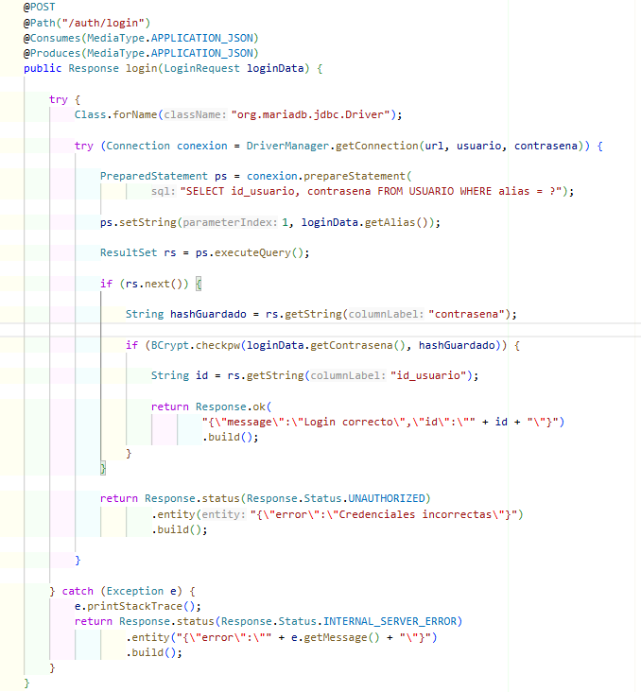
Cliente móvil [Android]
EndPoint de la API
Instanciamos el servicio
Creamos el objeto
Realizamos la llamada
Notes:
Comentar el EndPoint
Comentar las funciones que llaman al EndPoint desde cada cliente

Slide 14

3. Pantalla principal.

Slide 15
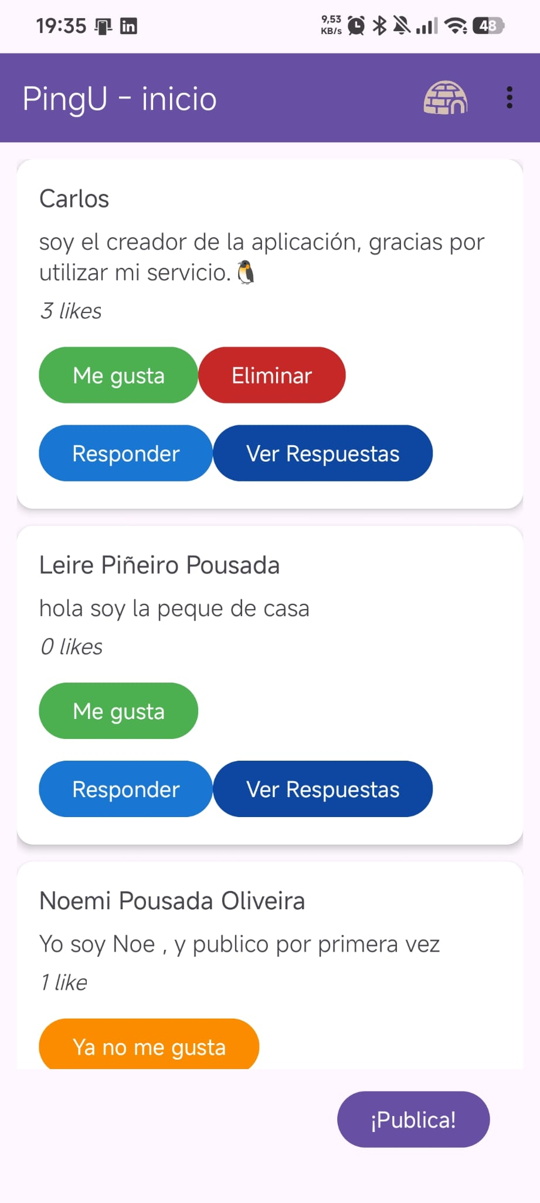
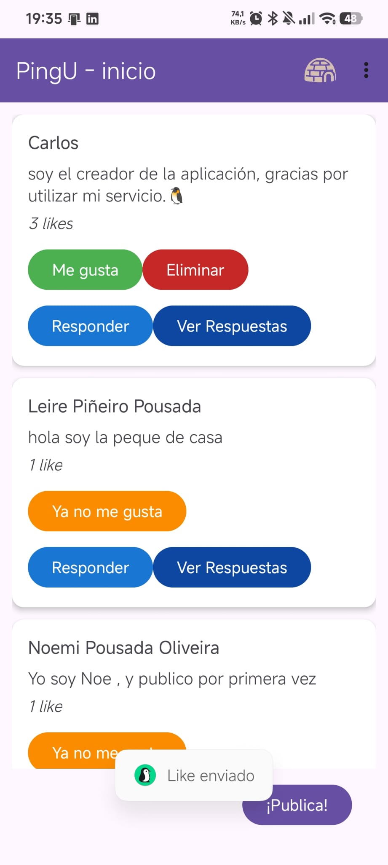
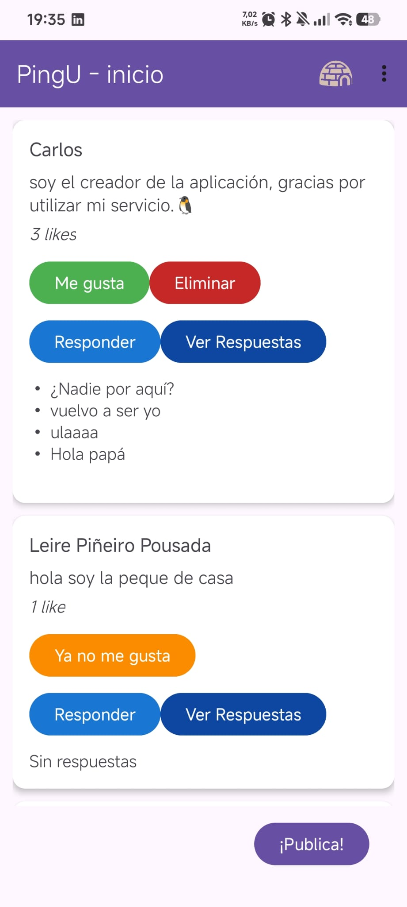
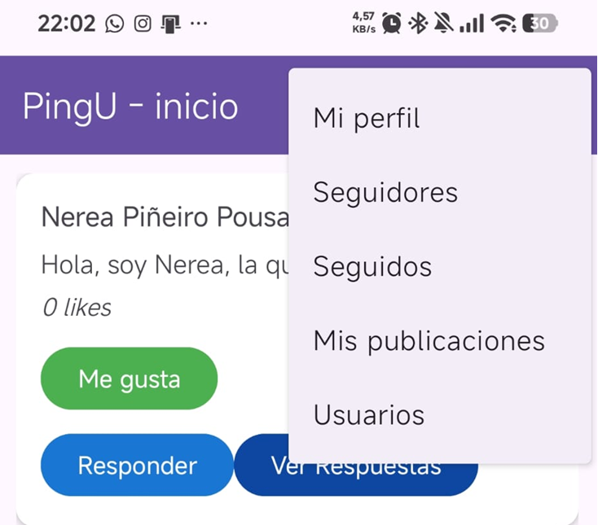
Cliente móvil [Android]
Notes:
Movil (IAGO) Tiene cuatro columnas tres con el proceso y la ultima con el menú
ok

Slide 16
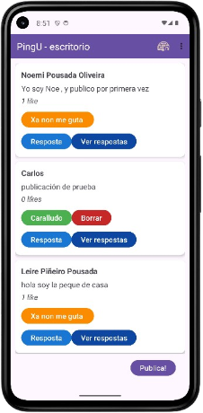

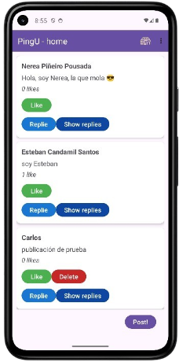


La versión móvil disponible en tres idiomas.
Castellano.
(ya se han mostrado ejemplos de interfaz).
Inglés.
Gallego.
Notes:
Móvil (IAGO) Tiene cuatro columnas tres con el proceso y la ultima con el menú
Hasta aquí todo OK

Slide 17
El código de:
La pantalla principal.

Slide 18

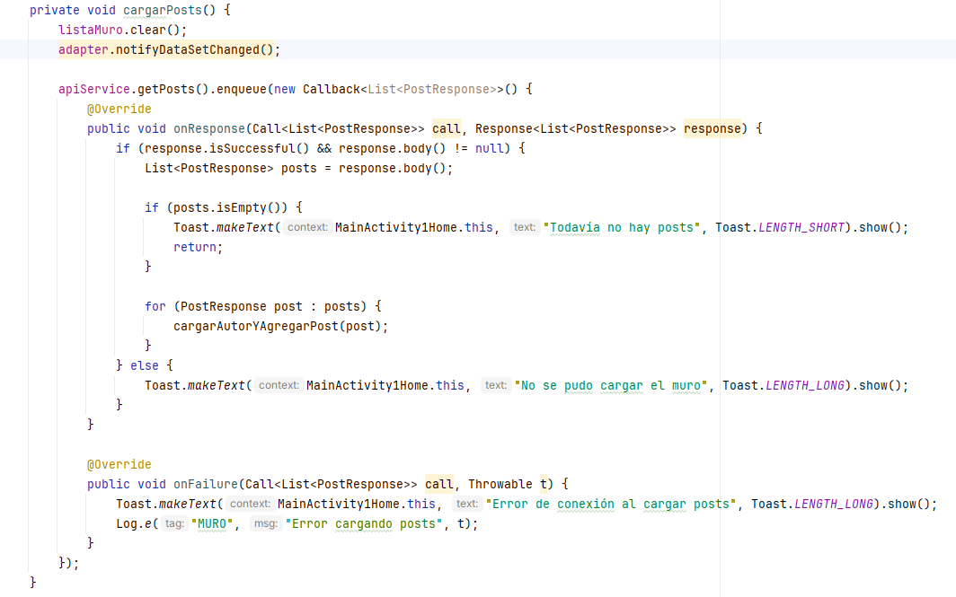
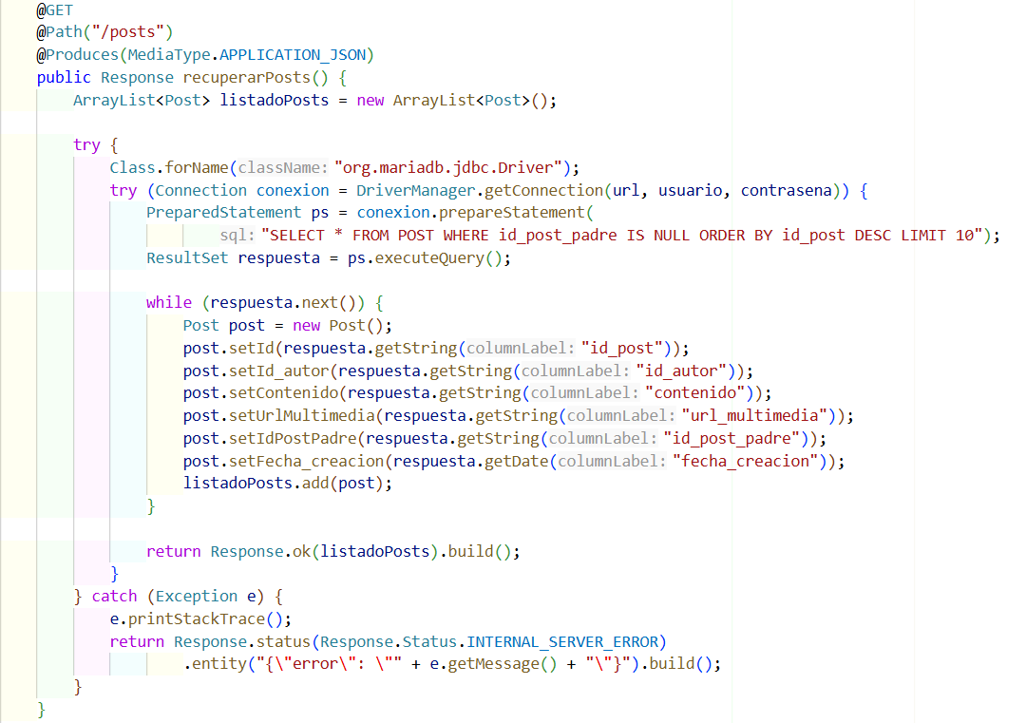
Cliente móvil [Android]
EndPoint de la API
Notes:
Comentar el EndPoint
Comentar las funciones que llaman al EndPoint desde cada cliente

Slide 19
4. Crear publicación.

Slide 20
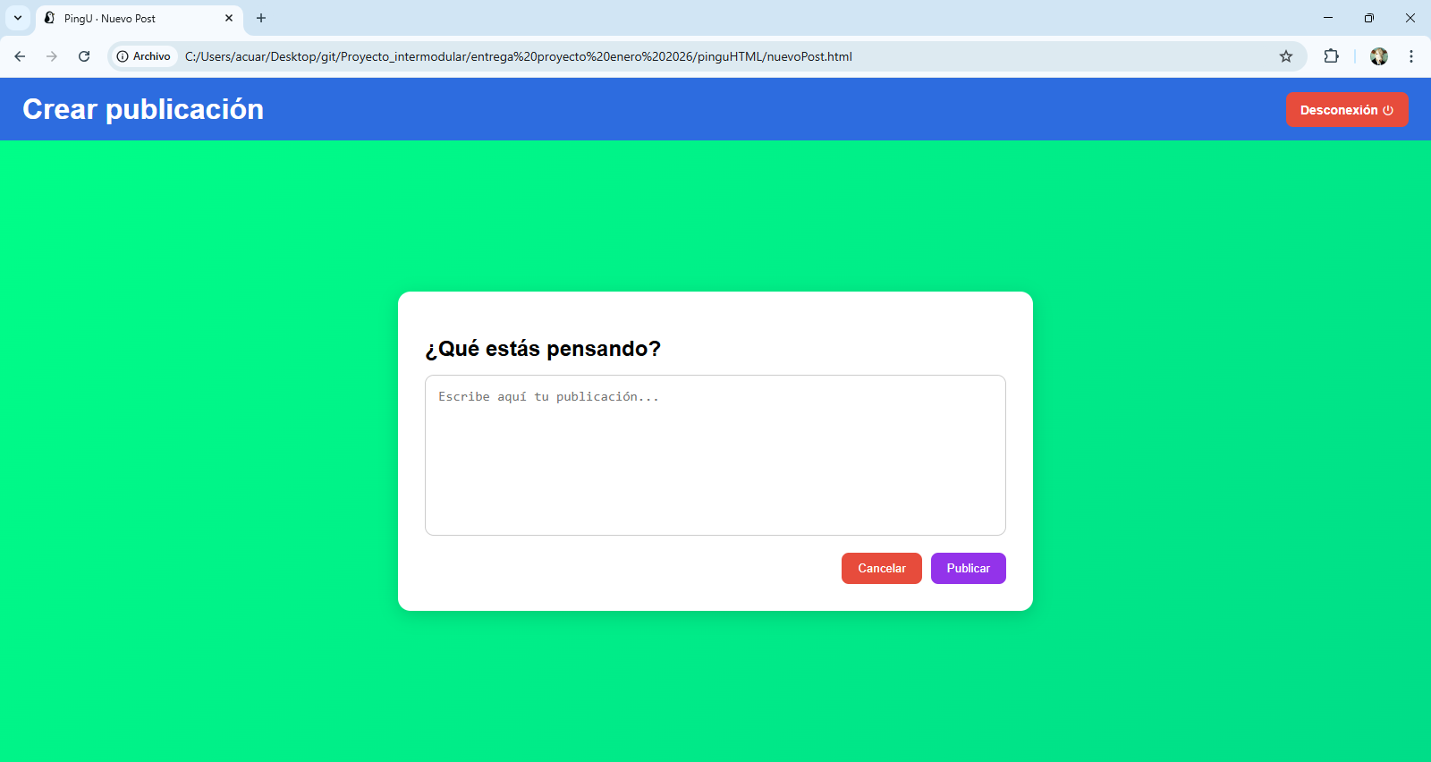
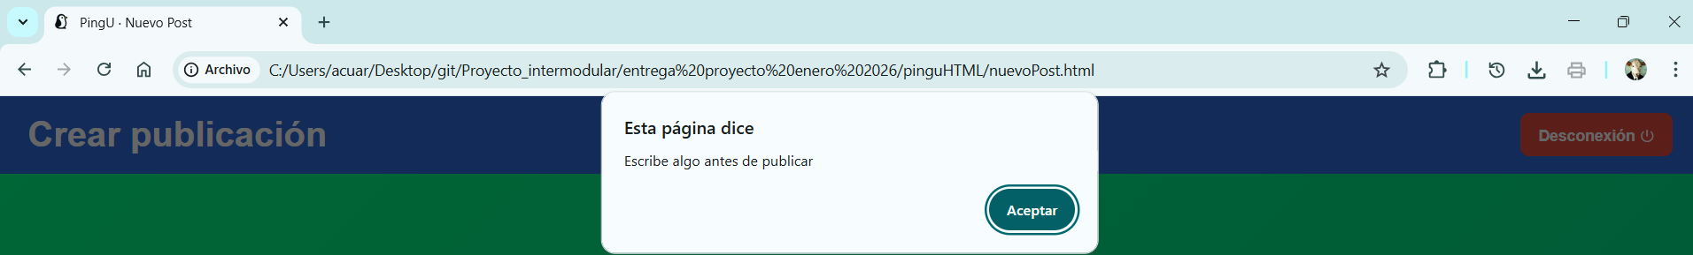
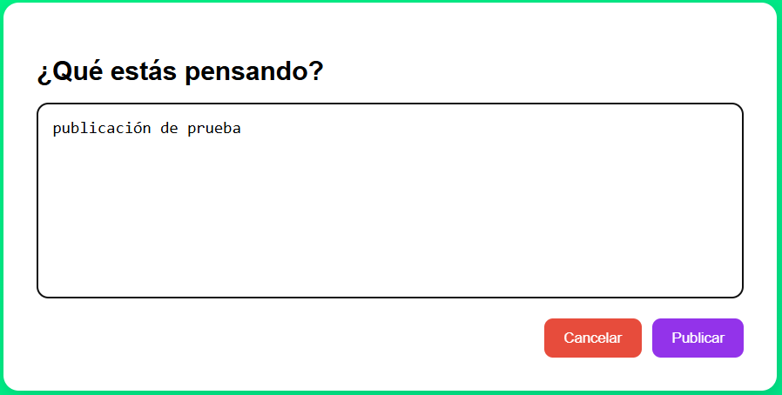
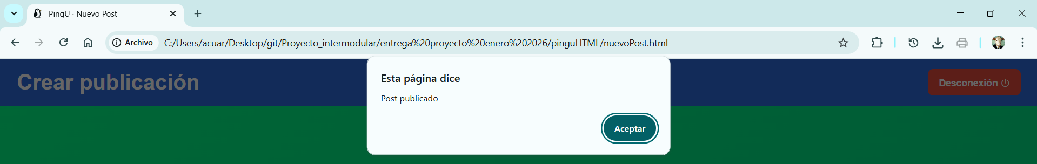
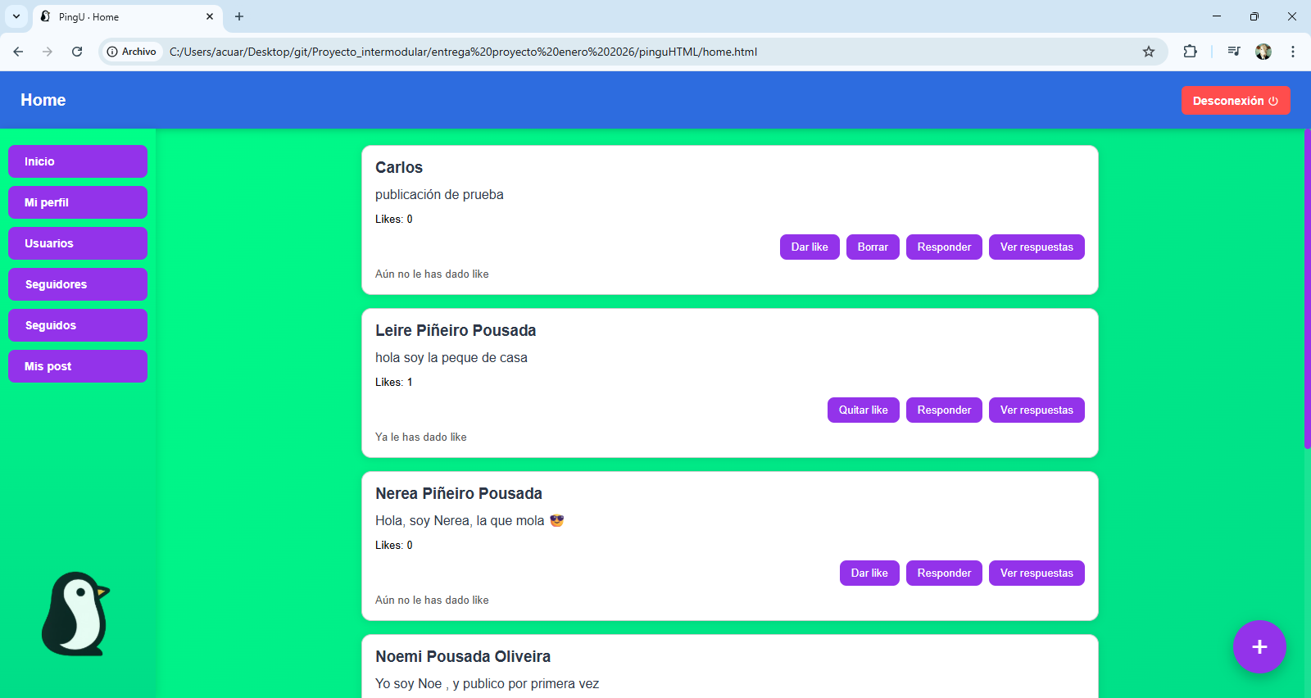
Cliente WEB [HTML / CSS / JS]
Notes:
Comentar los formularios de crear un post de cada cliente
CUIDADO CON LA FOTO DEL CLIENTE MOVIL

Slide 21
El código de: Crear publicación.

Slide 22
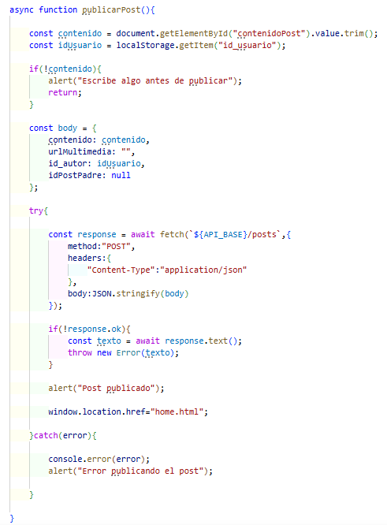
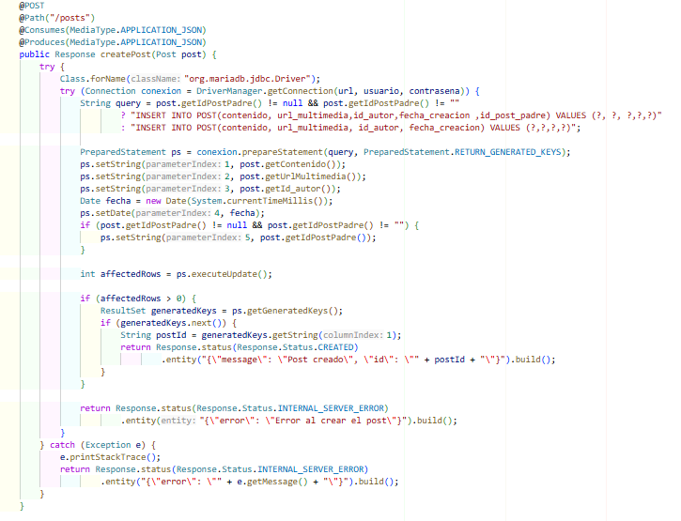
Cliente WEB [HTML / CSS / JS]
EndPoint de la API
Notes:
Comentar el EndPoint
Comentar las funciones que llaman al EndPoint desde cada cliente

Slide 23
5. Ver mis publicaciones

Slide 24
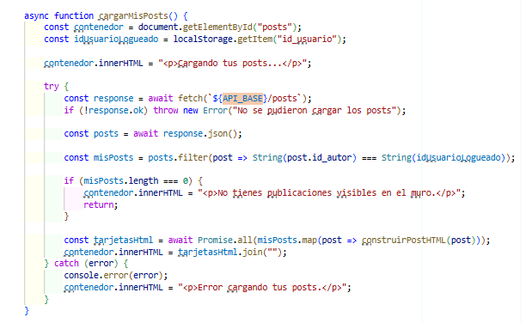
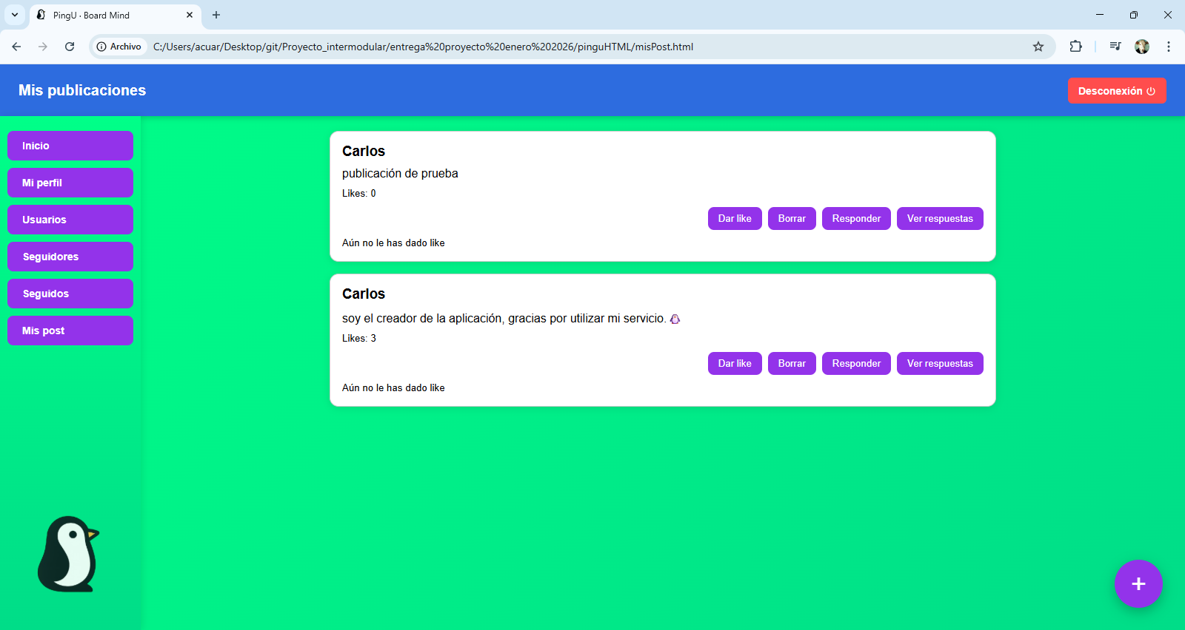
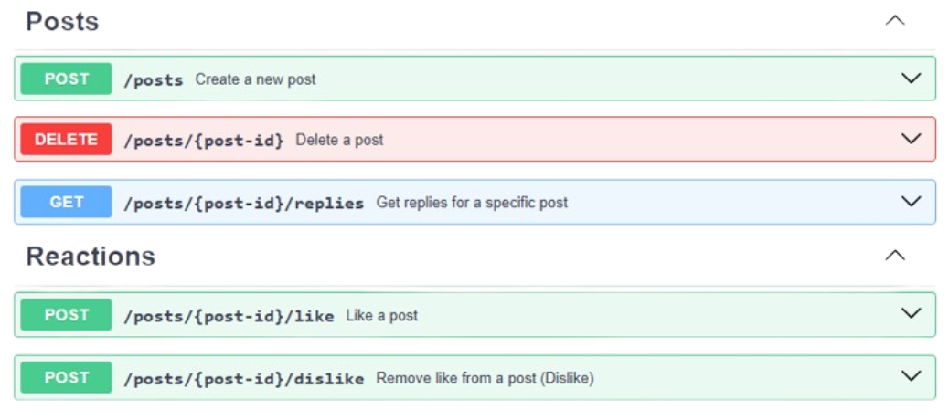
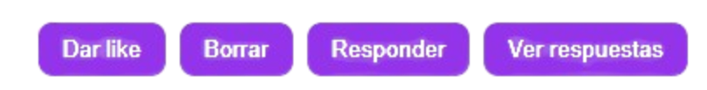
EndPoint de la API
Cliente WEB [HTML / CSS / JS]
Otras llamadas a la API desde esta vista
Notes:
EndPoint principal y el resto de llamadas de esa pantalla ( botones para ejemplos )

Slide 25

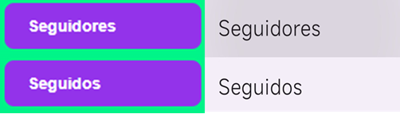
6. Vista de usuarios
6a. Seguidores
6b. Seguidos

Slide 26
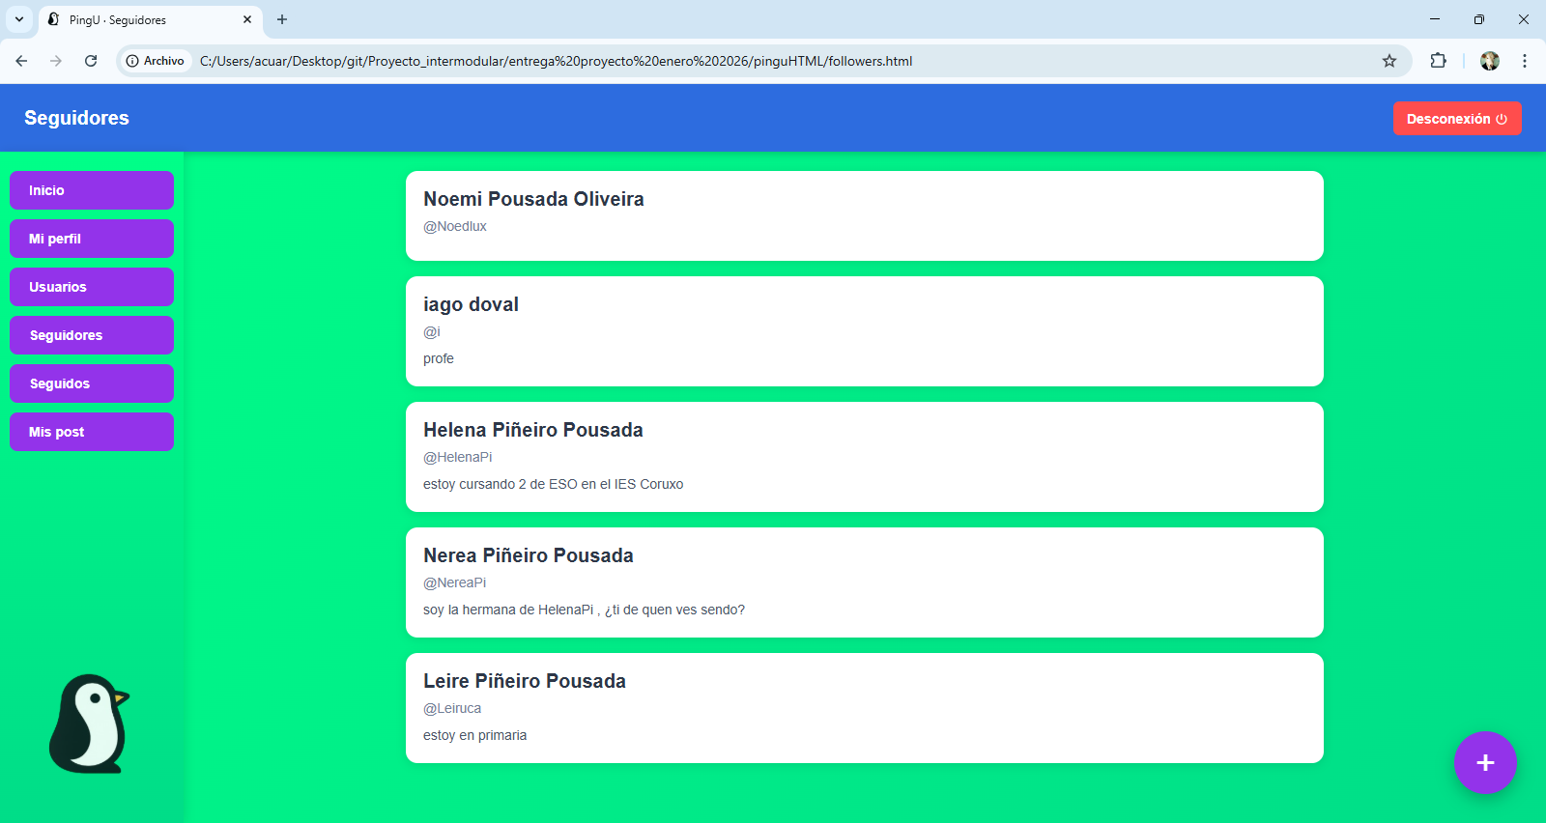
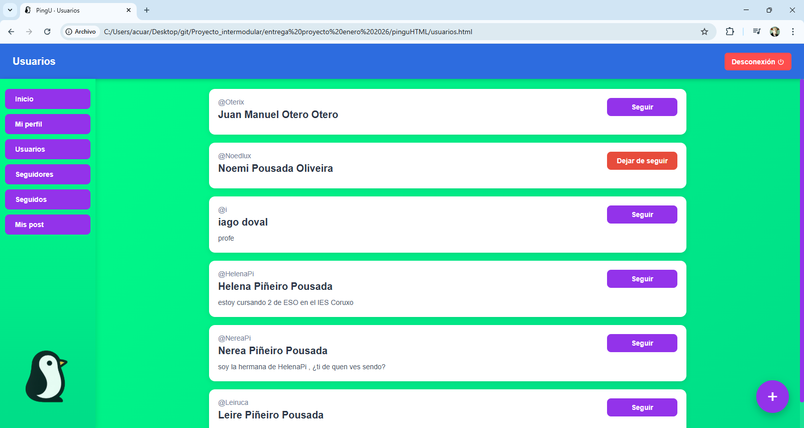
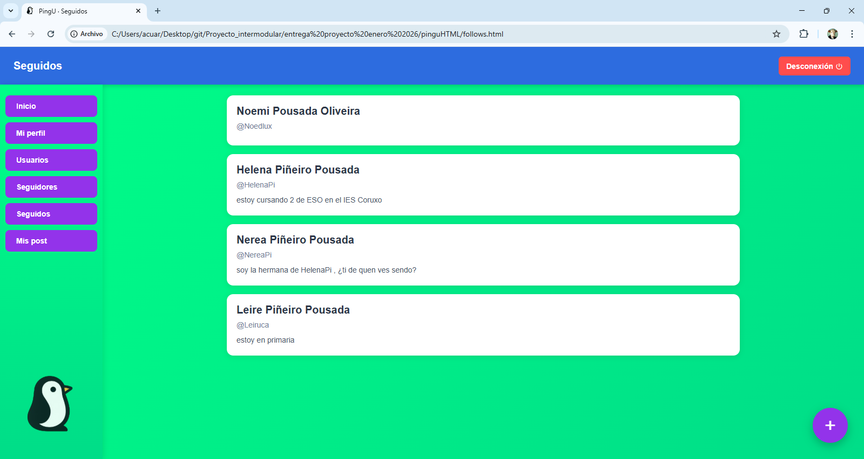
Cliente WEB [HTML / CSS / JS]

Slide 27
El código de:
Usuarios.
Seguidores/Seguidos.

Slide 28
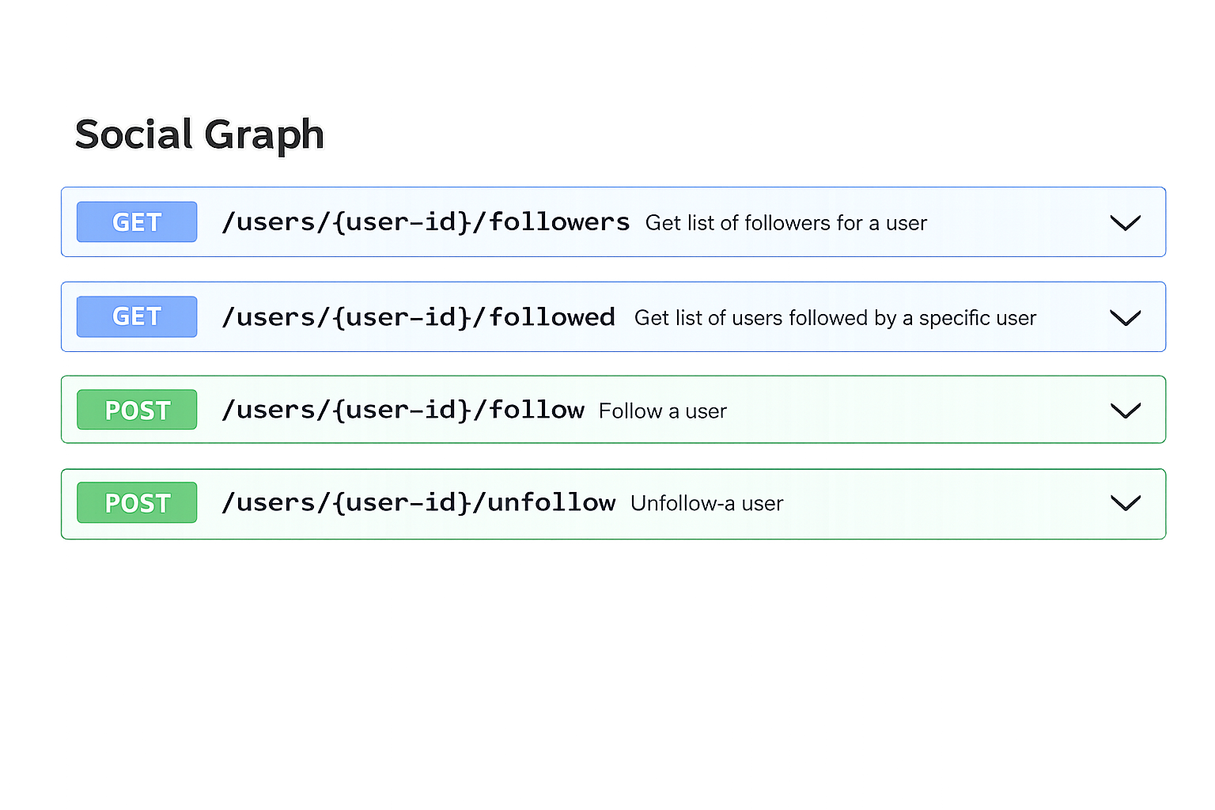
EndPoints de la API usados

Slide 29

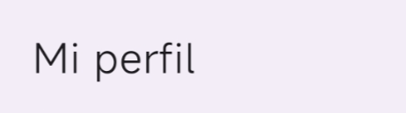
7.Perfil de usuario

Slide 30
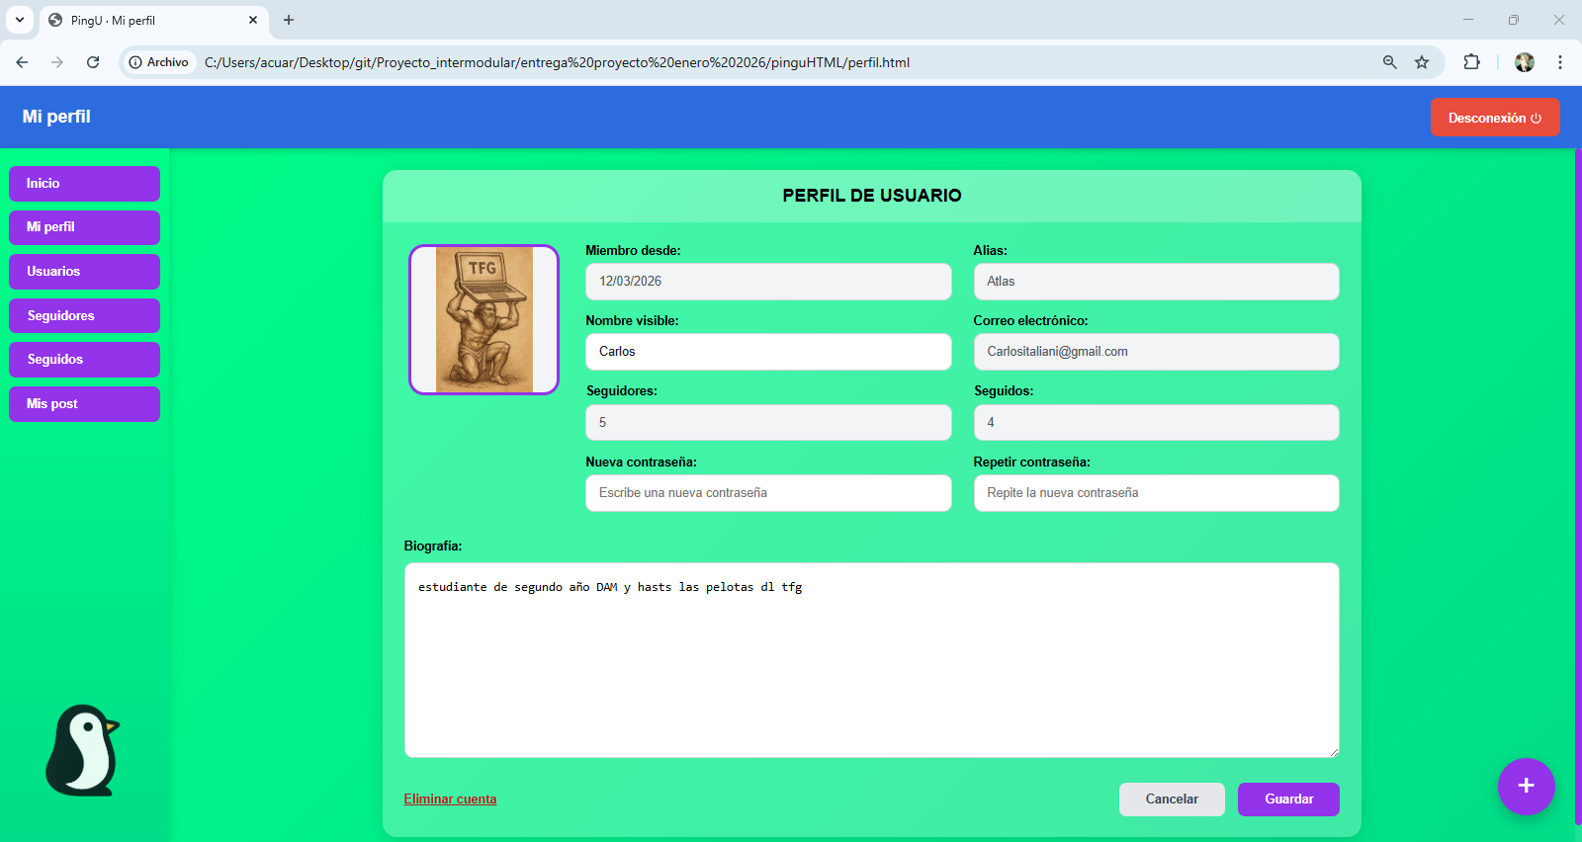
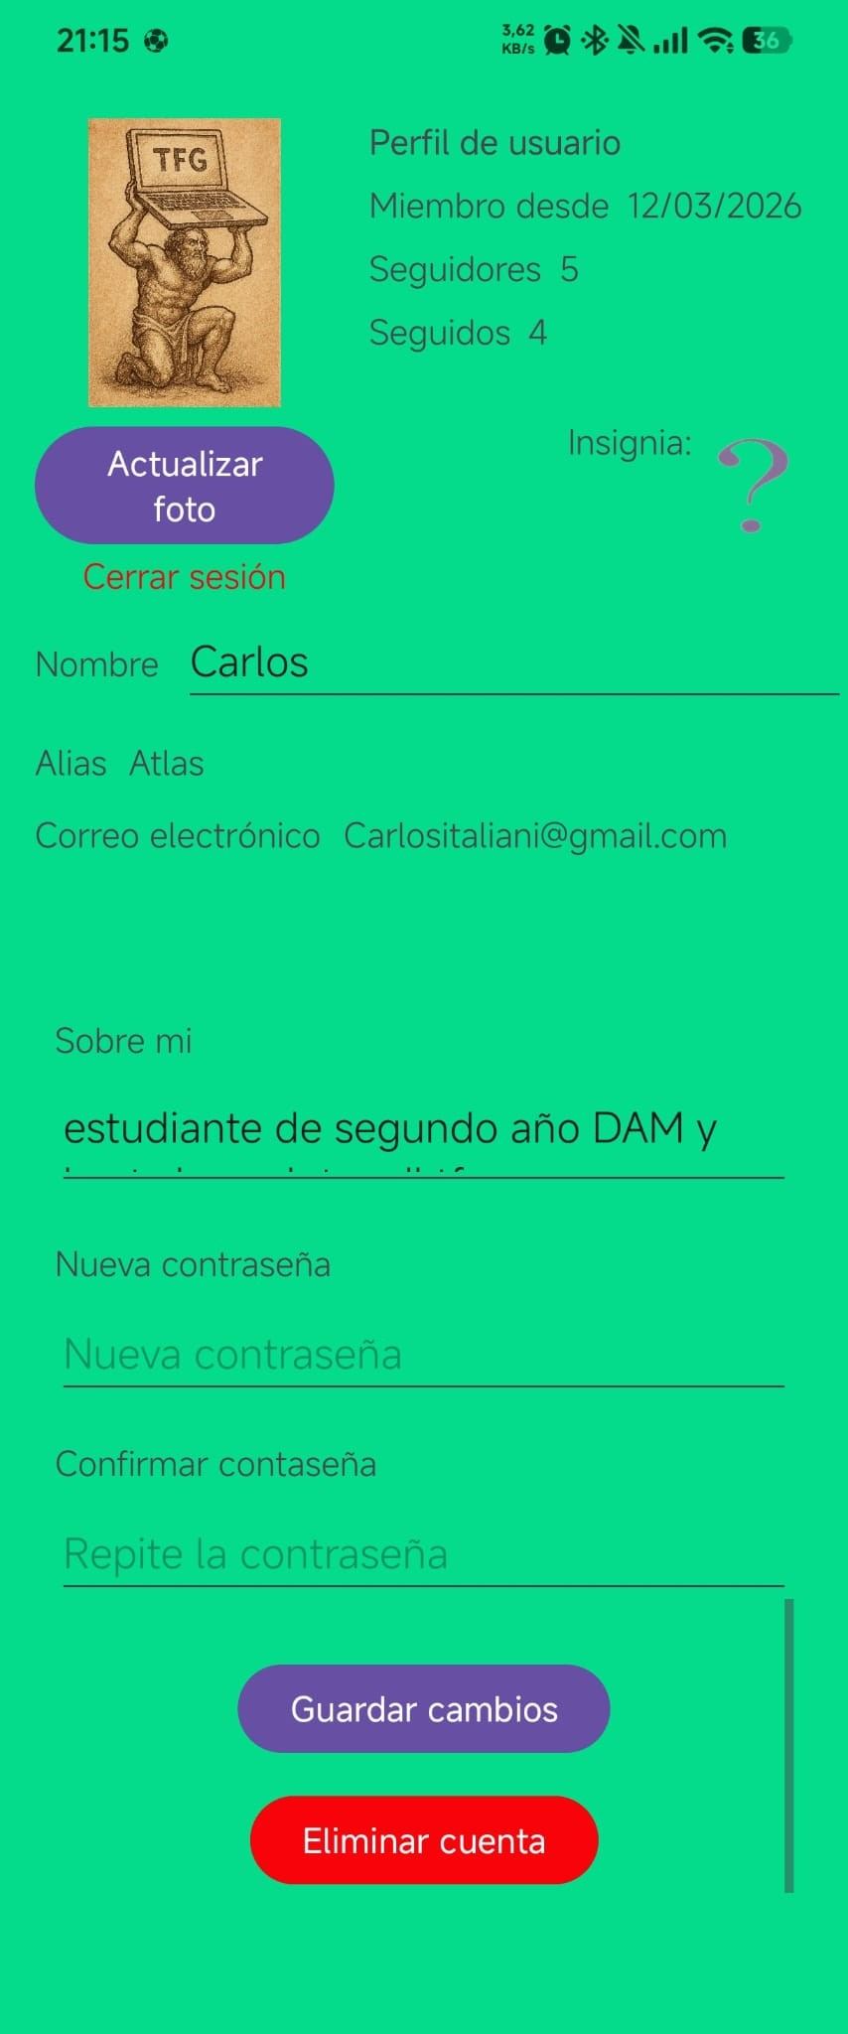
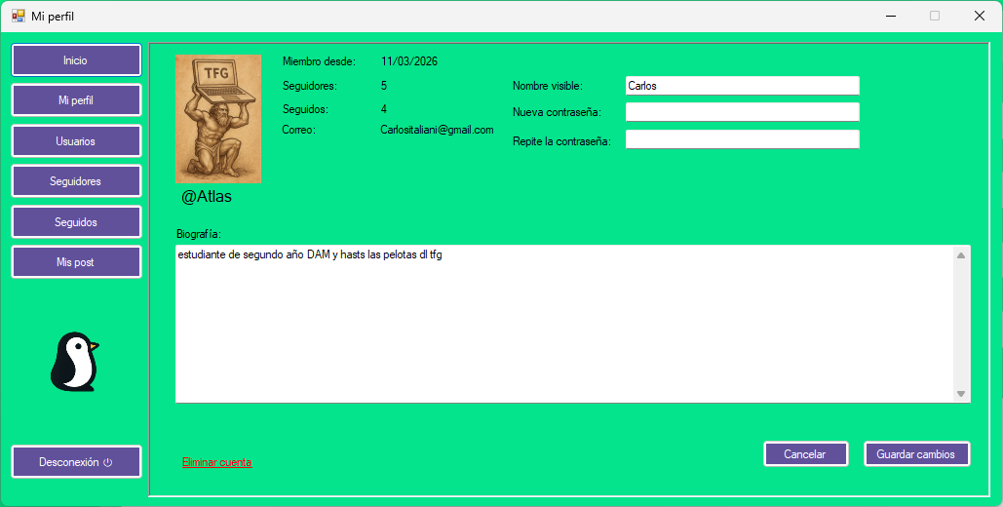
Cliente WEB [HTML / CSS / JS]
Cliente móvil [Android]
Cliente escritorio [C#]

Slide 31
El código de:
Guardar cambios
Borrar cuenta

Slide 32
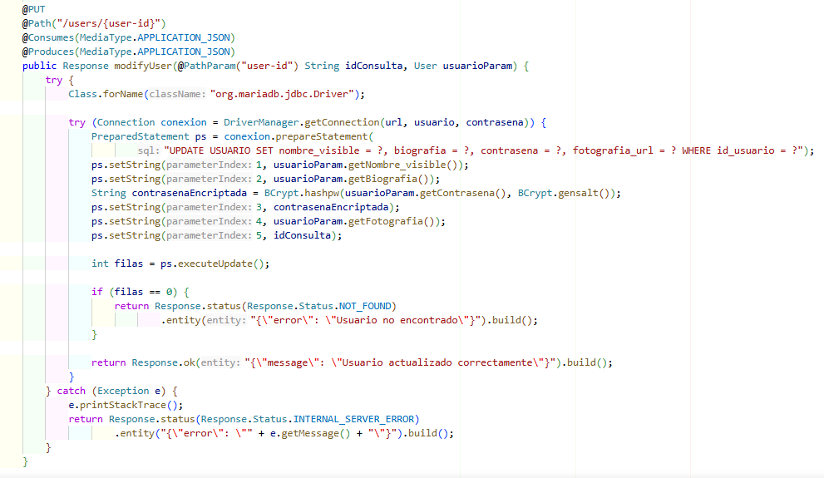
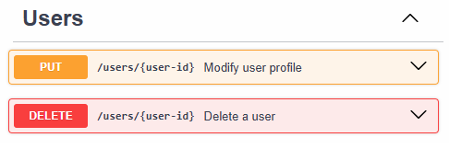

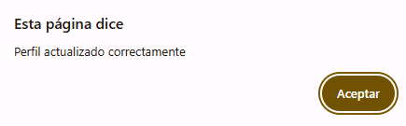
EndPoint de la API

Slide 33
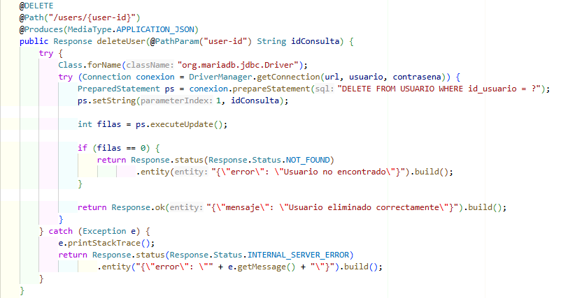

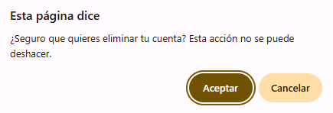


EndPoint de la API

Slide 34
8.Líneas de trabajo futuras.

Slide 35


En próximas versiones de
Botón rojo: algo no se ha completado.
Botón amarillo: contraseñas no coinciden.
Botón verde: el formulario está cubierto
de forma correcta.
Los campos vacíos se rellenan con un placeholder con una grase aleatoria de una lista.
Estos estilos están presentes en el cliente escritorio.
Estos estilos están presentes en el cliente web y móvil.
Se unificarán estos estilos en los tres clientes en la siguiente versión.

Slide 36



Multilenguaje solo está disponible en el cliente móvil.
Ahora mismo ningún cliente admite imágenes ni en perfil ni en publicaciones.
Se ampliarán los idiomas disponibles y se añadirán al resto de clientes en próximas versiones
También se implementará la foto de perfil
y poder subir publicaciones con foto adjunta.

Slide 37


Carlos Alberto Piñeiro Italiani
Notes:
Despedir la presentación y dar las gracias

